Slide 1


Internal Logic Analyzer Middle presentation-part A
By: Moran Katz and Zvika Pery
Mentor: Moshe Porian
Dual-semester project
Spring 2012

Slide 2
Agenda
Overview
Goals
Requirements
Architecture
Data transfer
Internal Logic Analyzer Core
Generics
Registers
Write controller
Read controller
RAM
Simulations
Schedule

Slide 3
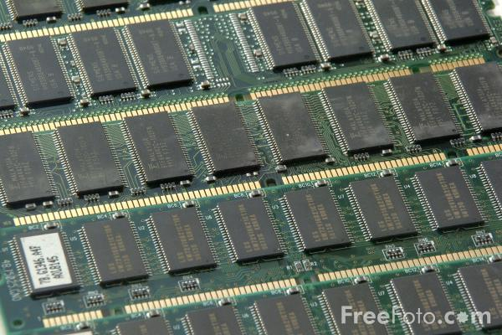
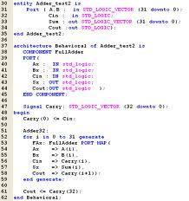
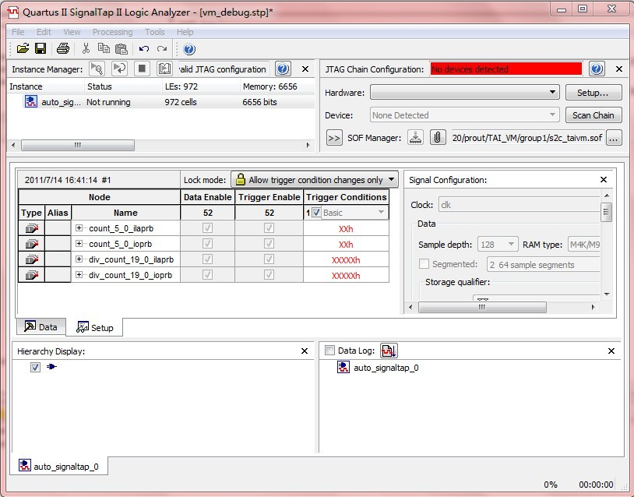
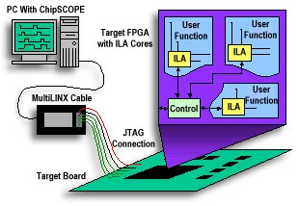
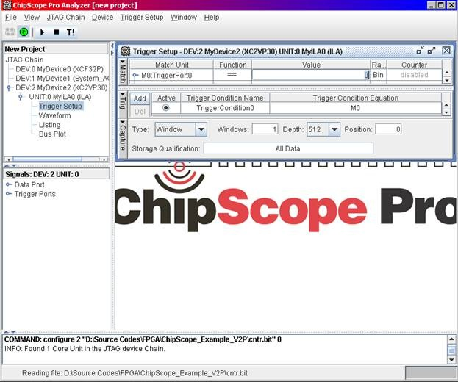
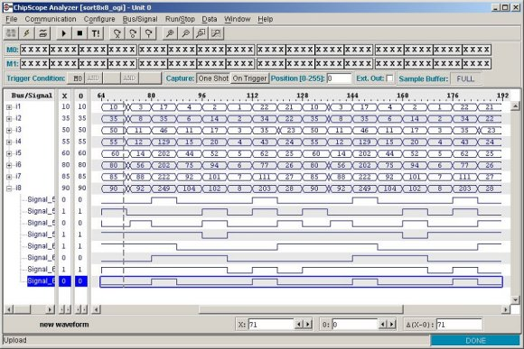
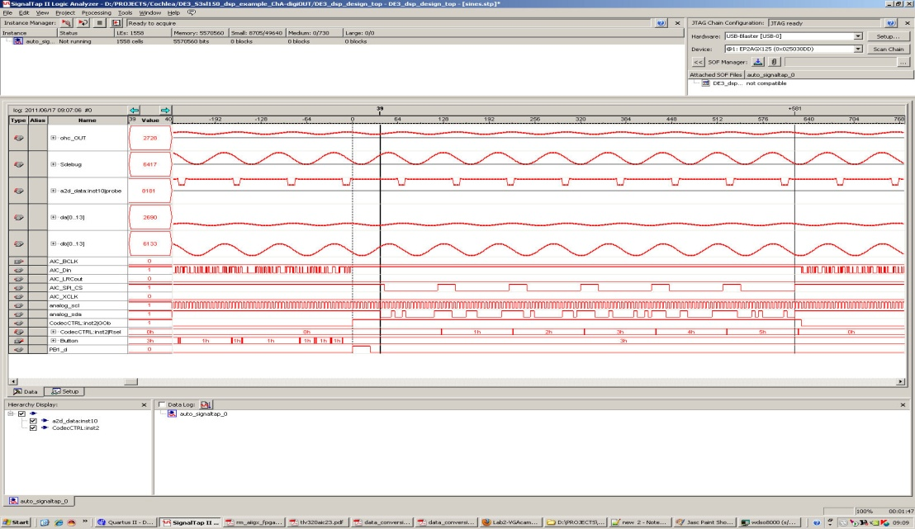
Project Overview
Logic Analyzer- Debugging tool for FPGA
Contains software & hardware
Common Logic Analyzer tools today:
Hardware: Change FPGA code
Memories to store data
Logic to change configuration
Software: Include GUI
Choose trigger, data location, signals name, record results
Altera- Signal Tap
Xilinx- Chip Scope
Notes:
1.יצרניות ה- FPGA-ים מספקות כלי למטרת DEBUG במעבדה, הקרוי Logic Analyzer, המאפשר הקלטה של מידע פנימי ב- FPGA והצגתו למשתמש. הכלי בנוי מחבילת חומרה, וחבילת תוכנה.(תמונה)
2. החלק החומרתי נכנס לקוד של ה- FPGA וכולל זיכרונות לאחסון המידע המוקלט, לוגיקה לשינוי קונפיגורציה (לדוגמא: סוג ה- Trigger, לדוגמא: פעיל בשינוי מ- '0' ל- '1'), לוגיקה לזיהוי נעילה של ה- Trigger הרצוי ולוגיקה לשליחת המידע המוקלט לתוכנה.
3. החלק התוכנתי כולל GUI, המאפשר לבחור את סוג ה- Trigger להקלטה, מיקום ה- Trigger ביחס למידע המוקלט, הצגה נוחה של שמות הסיגנלים המוקלטים והצגה של תוצאות ההקלטה, המגיעות מהחומרה, למשתמש.
4. הכלי של יצרנית ה- FPGA-ים, ALTERA, נקרא SignalTap. הכלי של יצרנית ה- FPGA-ים, XILINX, נקרא ChipScope.

Slide 4
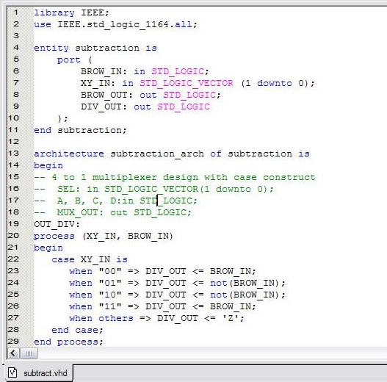

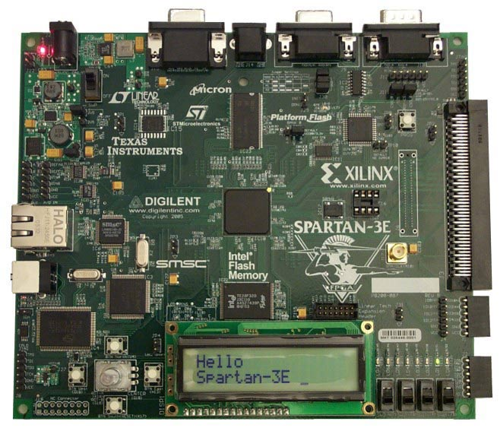
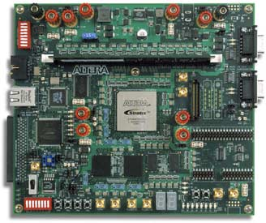
Project goals
Design an internal logic analyzer to the FPGA which will be an independent part
Hardware:
(1) VHDL
(2) Record the chosen signals
(3) Send it back to the user
Software:
(1) GUI- allow to present the recorded information
(2) Send request to change hardware according user’s choise
(3) Build a system to check our implementation
UART IN
RX PATH
Signal
Generator
WBS
XILINX- SPARTAN 3E
ALTERA- CYCLON II
WBM
GUI
Internal
Logic
Analyzer
Core
50 MHZ
100 MHZ
WhishBone
intercon
Clock &
Reset
WBS
Reset
Reset
WBS
UART OUT
TX PATH
WBM
WBM
WBM- Whishbone Master
WBS-Whishbone Slave
FPGA
Altera Cyclone II
Notes:
בניית Logic Analyzer פנימי ל- FPGA, בלתי תלוי ביצרן ה- FPGA. החלק החומרתי יכלול בניית מערכת ב- VHDL, המאפשרת הקלטה של הסיגנלים הרצויים ע"פ קונפיגורציה ושליחת המידע המוקלט חזרה למשתמש. החלק התוכנתי יכלול בניית GUI המאפשר שינוי קונפיגורציה והצגת המידע המוקלט למשתמש. בנוסף, תבנה מערכת תומכת המאפשרת בדיקה של המימוש במעבדה.

Slide 5
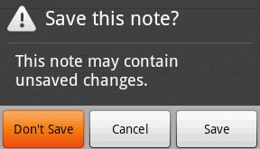

Requirements
Option to choose the parameters
Save the recorded information and present it using waveform
Internal communication is through Wishbone protocol
External communication is through UART protocol
Save and load settings
Duration of recording
position of trigger
Type of trigger, for example ‘rise’
Signals name, which signals to record
30%-70%
50%-50%
70%-30%
Notes:
כלי ה- Logic Analyzer יהיה בעל תכונות המאפשרות:
בחירת סוג ה- Trigger: שינוי מ- '0' ל- '1' (rise), fall, '0', '1'.
בחירת מיקום ה- Trigger ביחס למידע המוקלט (באמצע, בהתחלה, בסוף...).
קביעת כמות הסיגנלים להקלטה.
קביעת עומק ההקלטה (זמן ההקלטה).
שמירת וטעינת settings של פרויקט.
שינוי שמות הסיגנלים המוצגים.
שמירת המידע המוקלט לקובץ והצגתו באמצעות waveform בכלי סימולציה (ב- Modelsim).
שימוש ב- Resources (זכרונות ולוגיקה) בלתי תלויים בסוג ה- FPGA.
אופציונאלי: הגדרת Trigger-ים חכמים, כמו Trigger מקונן (sequence של תנאים), Trigger הכולל השוואות לוגיות (greater than, לדוגמא).
כל הבלוקים ב- FPGA יקושרו ביניהם באמצעות ממשק אחיד – Protocol Wishbone.
הממשק ביו החומרה ל- GUI ולתוכנה יהיה באמצעות פרוטוקול UART.
בניית מערכת תומכת, הכוללת חומרה ותוכנה, המאפשרת הזרקת חבילות מידע, המייצגות סצנות שונות של סיגנלים להקלטה ל- FPGA, קבלת מענה ממנו בנוגע למידע המוקלט והשוואה ביחס למצופה.
הרחבה לגבי פרוטוקולי התקשורת תינתן בהמשך המצגת.

Slide 6
Architecture
UART IN
RX PATH
Signal
Generator
WBS
WBM
GUI
Internal
Logic
Analyzer
Core
50 MHZ
100 MHZ
Clock &
Reset
WhishBone
intercon
WBS
Reset
Reset
WBS
UART OUT
TX PATH
WBM
WBM
WBM- Whishbone Master
WBS-Whishbone Slave
FPGA
Altera Cyclone II

Slide 7
Data Transfer
injecting signals behavior
Trigger- first signal
Recording time- 50%
Signal’s number-2
RX PATH
signal
UART IN
Signal
Generator
WBS
signal
signal
WBM
GUI
Internal
Logic
Analyzer
Core
50 MHZ
100 MHZ
Clock &
Reset
WhishBone
intercon
WBS
Reset
Reset
Recorded data
WBS
UART OUT
TX PATH
WBM
WBM
WBM- Whishbone Master
WBS-Whishbone Slave
FPGA
Altera Cyclone II
Notes:
קביעת קונפיגורציות: לדוגמא נבחר כטריגר סיגנל ראשון, עם עומק הקלטה של 50%

Slide 8
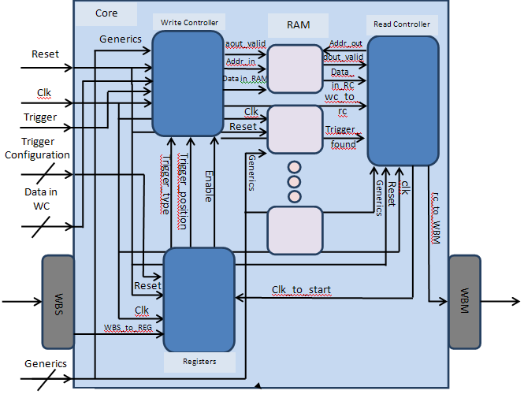
The Core
The core have 6 sub blocks:
Write controller.
Read controller.
Registers.
RAM.
WBS.
WBM.
Internal
Logic
Analyzer
Core
WBS
WBM

Slide 9
Generics
The generics contains the basic values of the core’s parts and the configurations of the user.
The generics stay steady during the whole time.
Defult Value | Type | Description | Generic Parameter | Number
256 | Positive | Determine the number of bits that will be recorded for each signal | Record_depth_g | 1.
8 | Positive | Determine the number of signals that will be recorded | Num_of_signals_g | 2.
'1' | Std_logic | Reset polarity: '1': Active high '0':Active low | Reset_polarity_g | 3.
'1' | Std_logic | Enabling the system: '1': Active high '0':Active low | Enable_polarity_g | 4.
8 | Positive | The Width of the basic 'word' of wishbone interface | Data_width_g | 5.
8 | Positive | The address Width of wishbone interface | Add_width_g | 6.
10 | Positive | Number of lines in the basic RAM used in the core | Signal_ram_depth_g | 7.
8 | Positive | The Width of the basic 'word' of the basic RAM used in the core | Signal_ram_width_g | 8.
3 | Positive | Address Depth | addr_d_g | 9.
1 | Positive | Length Depth | len_d_g | 10.
1 | positive | Type Depth | type_d_g | 11.
Notes:
ה GENERICS הם גדלים אשר מגדירים לנו את המערכת.
הם מוגדרים פעם אחת בתחילת ריצת התוכנית ונשמרים לכל אורכה.
לא ניתן לשנות את גדלי הGENERICS תוך כדי ריצת התוכנית.
חלקם מוגדרים ע"י המשתמש וחלקם מוגדרים ע"י המערכת (מוגדרים בזמן התכנון, בקוד)

Slide 10
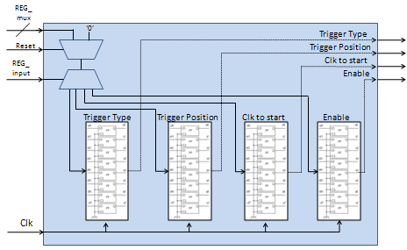
Registers
In the project we have four units of registers:
Trigger type – values between 0-3. defines the type of trigger that we are looking for- {rise, fall, one or zero (for 3 cycles)}.
Trigger position- get values between 0-100. the percentage of the data that will recorded before trigger rise.
clk to start- values 0-256. Saves the number of clock cycles since the system was enabled until trigger rise.
Enable- values 0 or 1. The status of the system, meaning our core starts looking for trigger rise.
First we receive the configurations from the user.
we than change the Enable to ‘1’.
From now we raise by one ‘Clk to start’ in every cycle until trigger rise.
“000”
“001”
“011”
“010”
“11001”
“1”
1+
“001”
Notes:
יחידת הרגיסטרים-תפקידה לשמור מספר נתונים אשר משמשים את חלקי הליבה השונים. זוהי יחידת זיכרון זמינה ואמינה אשר משמשת לשמירת מידע התחלתי על קונפיגורצית המשתמש(TRIGG TYPE,TRIGG POSITION) ומידע עזר לדיבוג(CLK TO START).
קיימים אצלנו (בינתיים) 4 רגיסטרים, כאשר ישנה אופציה להוסיף עוד לפי הצורך.
Trigger type- מקבל ערכים בין 0-3. מגדיר את סוג הטריגר שאנו מחפשים(עליה,ירידה, '1','0'(במשך 3 מחזורי שעון)).
מיקום-מקבל ערכים בין 0-100. מגדיר את אחוז המידע שיוקלט לפני עליית הטריגר.
Clk to start- מקבל ערכים בין 0-256. שומר את מספר מחזורי השעון שעברו מרגע אתחול המערכת ועד לעליית הטריגר.
איפשור- אפס או אחד. מצב המערכת, הליבה מתחילה לחפש עליית טריגר.
מקבלים קונפיגורציה מהמשתמש. הenable – עולה ל-'1'. Clk to start מתחיל לספור מחזורי שעון עד לעליית טריגר.

Slide 11
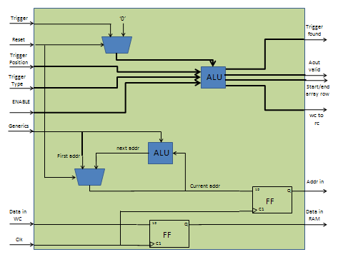
Write controller
The inputs are the configurations from the registers, and the trigger.
The outputs are the addresses of the relevant data(according to the configuration).
The write controller calculates the address of the relevant data and send it to the read controller .
The Blocks Diagram
In every cycle we get a new trigger and data.
The WC calc the current address and sends it to the RAM.
ALU trigger compare the trigger signal to the relevant configuration.
In case we find a trigger rise, we rise the “trigger found” signal for one cycle.
New Trigger
Trigger Position
Trigger Type
‘1’
Str addr\ed addr
Next addr
Cuurent addr
Cuurent addr
New Data
Notes:
הכניסות הן הקונפיגורציות מהרגיסטרים והטריגר.
היציאון הן הכתובות של המידע הרלוונטי.
ה-WC מחשב את הכתובת של המידע הרלוונטי ושולח אותו ל-RC.
דיאגרמת הבלוקים:
בכל מחזור שעון מתקבלים מידע וטריגר חדש.
ה-WC מחשב את הכתובות הנוכחיות ושולח אותן ל-RAM.
ה-ALU trigger משווה את הטריגר לקונפיגורציות הרלוונטיות.
אם מצאנו עליית טריגר, נעלה את ה-"trigger found" למשך מחזור אחד.

Slide 12
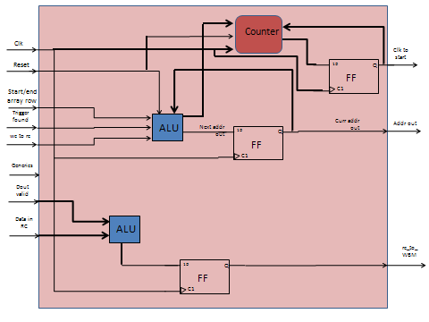
Read controller
The Block Diagram
Starts according to trigger rise.
The start and end addresses are being saved, and in every cycle the relevant address is sent to the RAM.
In parallel, data is coming from the RAM and being sent out to the user.
Recieves a start and an end address of the relevant data, that needs to be sent back to the user.
Recieves the data from the RAM and send it to the user via the WBM.
START\END ADDR
‘0’ -> ‘1’
Next addr out
START\END ADDR
Data from the RAM
Notes:
ה-RC מקבל את כתובת ההתחלה והסיום של המידע הרלוונטי שצריך להשלח חזרה למשתמש.
בכל מחזור שעון, נשלחת כתובת של מידע ל-RAM, ומתקבלת "מילה" מה-RAM.
דיאגרמת הבלוקים:
ההתחלה היא לפי עליית טריגר.
כתובות ההתחלה והסיום נשמרות ובכל מחזור שעון הכתובת הרלוונטית נשלחת ל-RAM.
במקביל מידע מגיע מה-RAM ונשלח למשתמש.

Slide 13
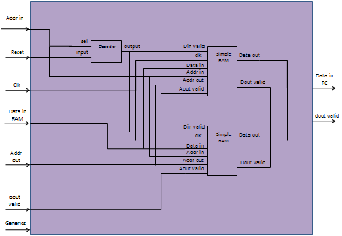
RAM
Input cycle:
Output cycle:
The main memory unit.
All the data that’s come as input and needed to be send back to the user is saved in the RAM between that.
Getting the input addtess and data to save.
Sending the output address to the RAM.
Saving the data in the RAM.
The output is the relevant data and the valid signal.
The RAM size is determined according the relevant generics-
Enable correct RAM
Address enable currect RAM
First “word”
For example:
Record_depth_g = 4,
Num_of_signals_g = 5,
Signal_ram_depth_g = 3,
Signal_ram_width_g = 3.
Ram width
s3 | s2 | s1 | Ram depth
s3 | s2 | s1
s3 | s2 | s1
Ram width
Φ | Φ | s4 | Ram depth
Φ | Φ | s4
Φ | Φ | s4
'0'
'1'
First signal
Input data
Ram width
s3 | s2 | s1 | Ram depth
Φ | Φ | Φ
Φ | Φ | Φ
Ram width
Φ | Φ | s4 | Ram depth
Φ | Φ | Φ
Φ | Φ | Φ
Output data
output address
Valid output
Enable correct RAM
'0'
‘1’
Notes:
בשורה של RAM נרשמים כל הביטים הראשונים של כל הסיגנלים. ההשמה היא מקבילית.
נניח וצריך לשמור יותר מידע מהמקום שיש בRAM, אם יש 10 סיגנלים להקלטה והWIDTH הוא 8 נצטרך 2 RAM במקביל

Slide 14
Simulations
The simulations were done manually in ModelSim.
Generics are at default Values and the input signals were changed in order to check the output.
Test 1:
trigger rise.
trigger position is 0.
Notes:
הסימולציות נעשו ידנית במודלסים.
ה-generics בערכי ה-default שלהם וסיגנלי הכניסה שונו.
מבחן 1: עליית טריגר. Trigger position=‘0’

Slide 15
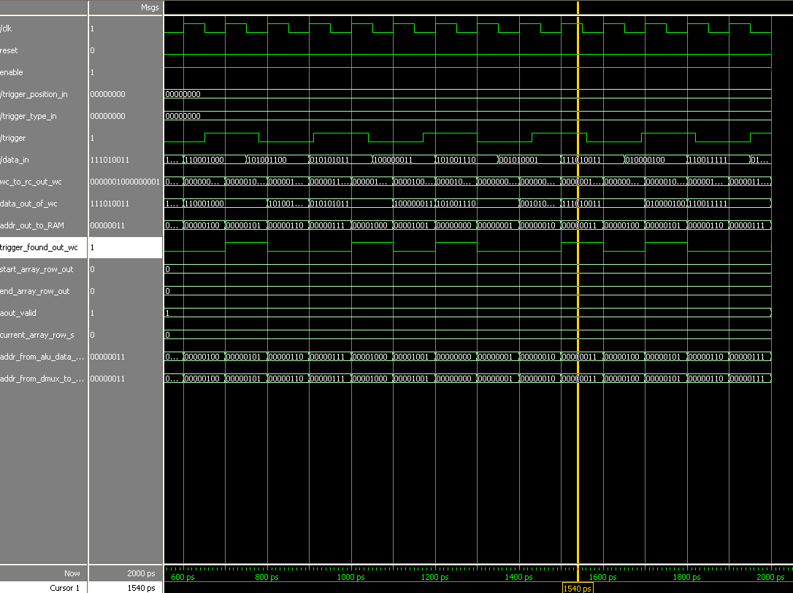
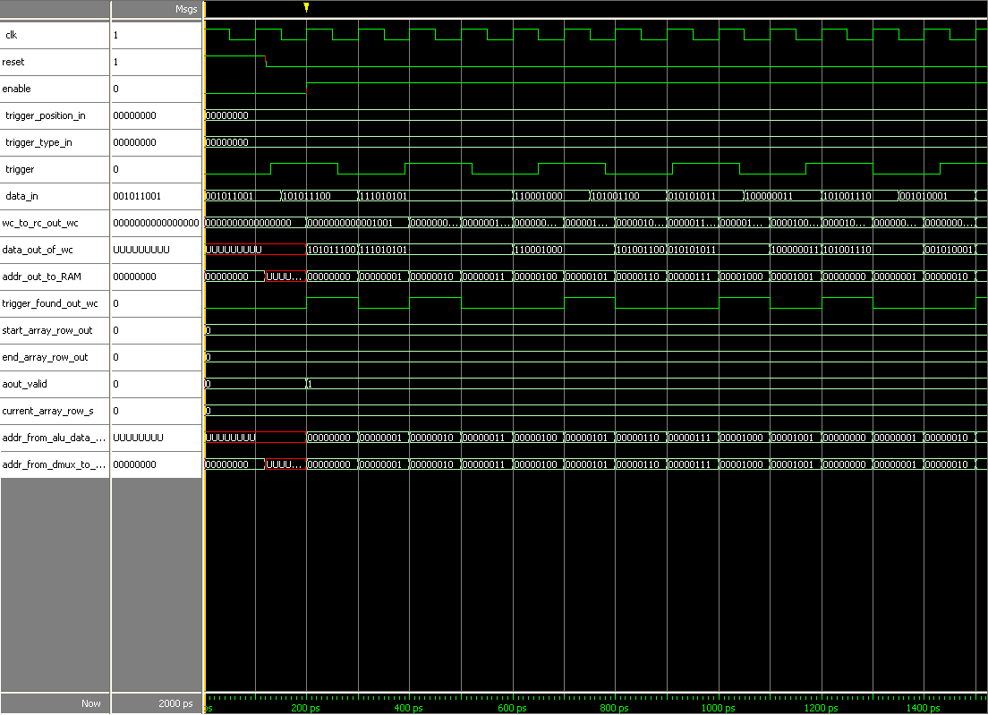
Notes:
עיגולים אדומים- עליית טריגר.
ריבוע טורקיז- מראה את הכתובות שנשלחות לחלקים השונים. כתובת נוכחית שנשלחת לRAM, כתובת מתאימה שנשלחת לREAD CONTROLLER- בקונפיגורציה הנוכחית אנו שומרים את כל המידע מעליית טריגר ואילך (trigger position = 0), כלומר הכתובת הראשונה תהיה אחת לפני הכתובת הנוכחית שנשלחת לRAM (המידע החדש שהגיע מקבל כתובת זו, כלומר המידע שהגיע בעליית השעון הקודמת ובו בוצעה עליית הטריגר הוא כתובת אחת לפני) וכתובת הסיום תהיה תמיד אחד לפני כתובת ההתחלה שנשלחת ל RC (אנו מגדירים תמיד גודל RAM עבור מספר הדגימות שאנו צריכים לדגום, כלומר אם יש לנו את כתובת ההתחלה נחסיר ממנה כתובת אחת ונקבל את כתובת הסיום).
signal_ram_depth_g=10
signal_ram_width_g= 8
record_depth_g= 10
num_of_signals_g=8

Slide 16
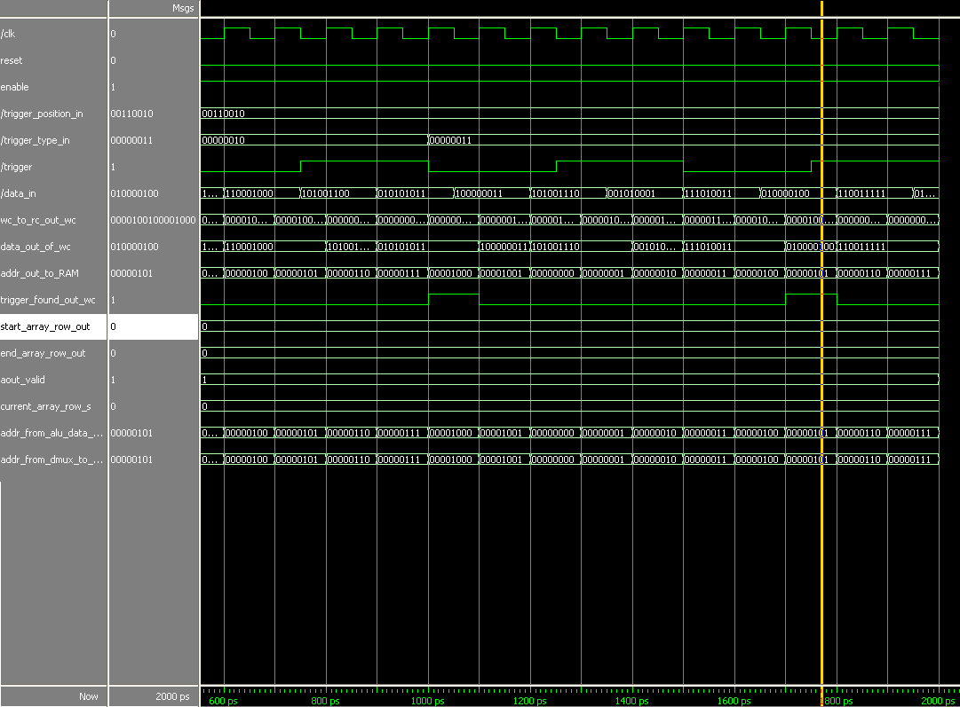
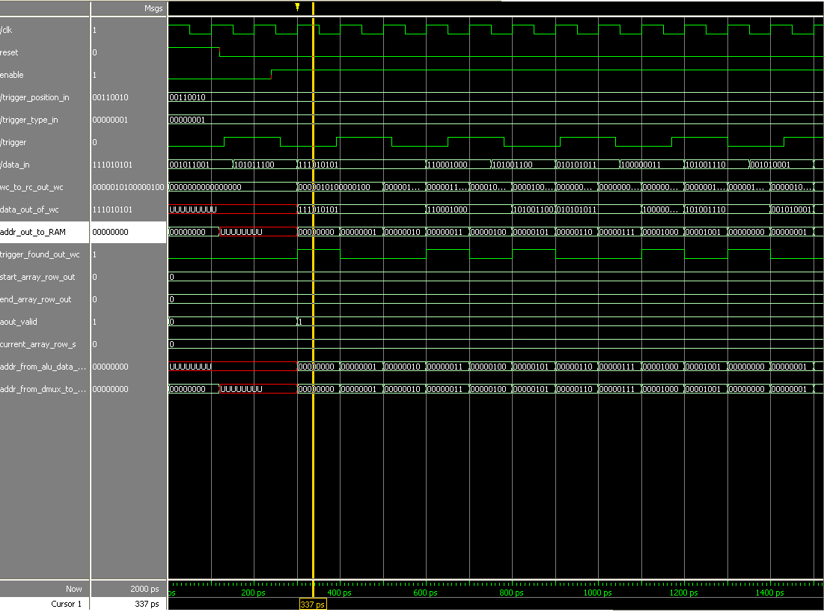
Simulations
Test 2:
trigger types:
First trigger is fall.
Second trigger is ones.
Notes:
בדוגמא ניתן לראות עליית טריגר המוגדר כאפס- כלומר המערכת מחפשת שלושה מחזורי שעון בהם הטריגר בנמוך.

Slide 17
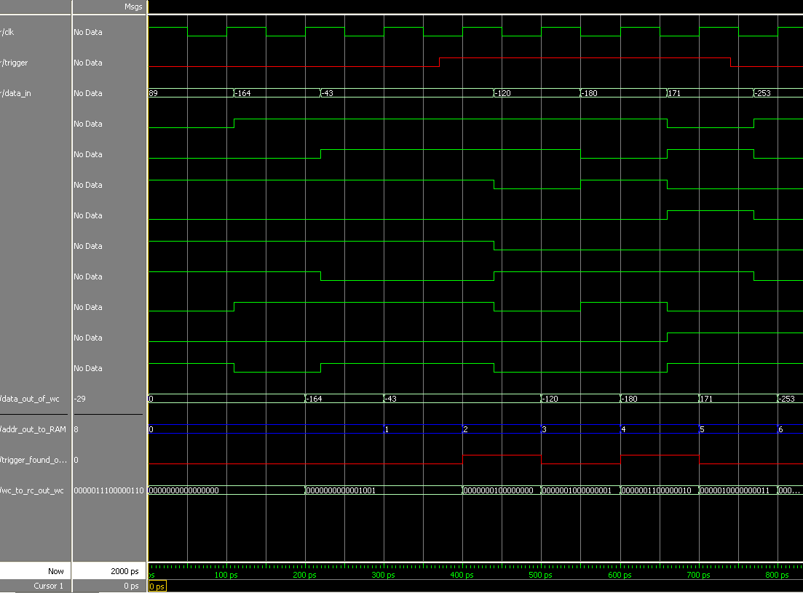
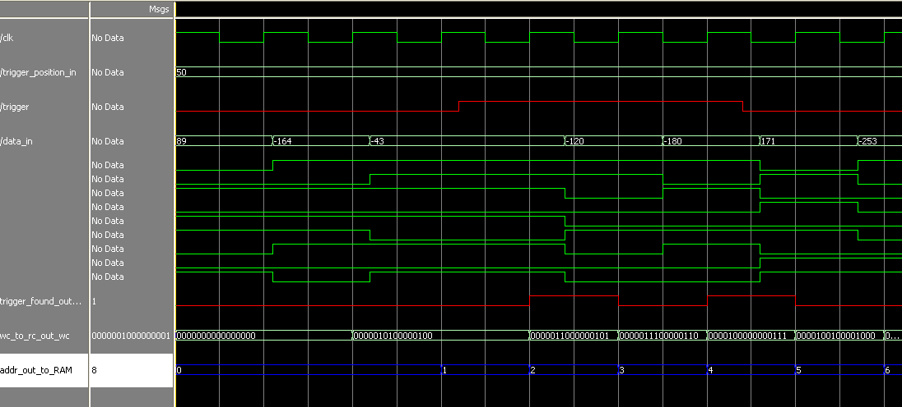
Simulations
Example:
Trigger type – rise
trigger position - 0
Example 2:
Trigger type – rise
trigger position - 50
Notes:
דוגמא ראשונה באה להראות את חישוב הכתובת הנכונה ואת זיהוי עליית הטריגר.
בדוגמא השנייה ניתן לראות כי שינינו את trigger position לחמישים אחוז ולכן חישוב הכתובת היוצאת (RC_TO_WC) מחושב בהתאם בשיהוי של 50 אחוז.

Slide 18
Schedule
Tasks | Date | #
Finishing Read controller code+simulations. | 15.5.13 | 1
connecting core parts. | 20.5.13 | 2
Matlab GUI implementation | 15.6.13 | 3
Top simulations | 30.6.13 | 4
Hardware burning to FPGA | 7.7.13 | 5
Lab validation tests | 15.7.13 | 6
End of first semester Presentation | 30.7.13 | 7
Adding smart triggers | 15.8.13 | 8
Testing new triggers | 22.8.13 | 9
End of second semester Presentation | 1.9.13 | 10
0.5
חן

